Slide 1
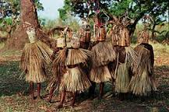
Pengantar Sosio-Antropologi Kesehatan
KMK

Slide 2
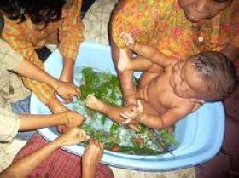
Pokok Bahasan
Definisi
Ruang lingkup
Sejarah
Manfaat

Slide 3
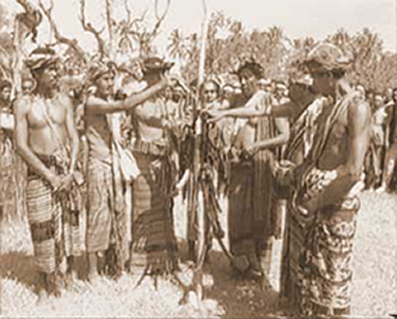
Antropologi Kesehatan adalah cabang dari ilmu-ilmu mengenai manusia yang mempelajari aspek-aspek biologi dan kebudayaan manusia dari titik tolak pandangan untuk memahami kedokteran (sejarah, hukum, aspek sosial, masalah-masalah kesehatan manusia)
(Hasan & Prasad, 1959)

Slide 4
Pengertian
Antropologi Kesehatan berkaitan dengan pemahaman bio-budaya manusia dan karya-karyanya yang berhubungan dengan kesehatan dan pengobatan.
(Hochstrasser dan Tapp, 1970)

Slide 5
Pengertian
Antropologi Kesehatan mencakup studi tentang fenomena kesehatan.
(Lieban, 1973)

Slide 6
Antropologi Kesehatan adalah disiplin yang memberi perhatian pada aspek-aspek biologis dan sosio-budaya dari tingkah laku manusia, terutama tentang cara-cara interaksi antara keduanya disepanjang sejarah kehidupan manusia, yang mempengaruhi kesehatan dan penyakit pada manusia
(Foster/Anderson, 1986; 1-3).

Slide 7
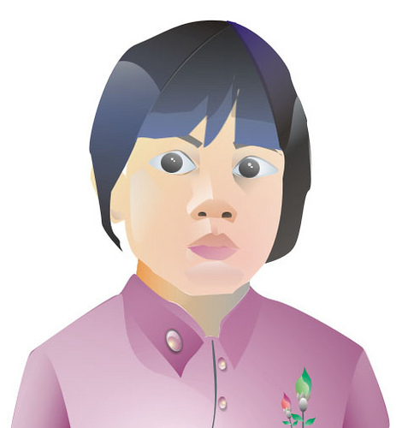
ASPEK BIOLOGIS
ASPEK SOSIO-BUDAYA
Manusia sebagai anggota dari The animal kingdom
Perilaku manusia sebagai anggota dari society/ masyarakat
TINGKAH LAKU

Slide 8
Lingkup kajian
Kutub biologis
Pertumbuhan dan perkembangan manusia
Peranan penyakit dalam evolusi manusia
Kutub tengah
Epidemiologi
Ekologi budaya
Kutub sosio-budaya
Etnomedicine
Tingkah laku sehat sakit
Hubungan dokter pasien
Inovasi kesehatan

Slide 9
RUANG LINGKUP
1. Antropologi menekankan kajiannya pada masalah persamaan dan perbedaan diantara sesama manusia
2. Antropologi tidak membatasi perhatiannya pada bangsa-bangsa Barat, tetapi meliputi bangsa-bangsa “primitif”, modern, masyarakat perkotaan, masyarakat pedesaan, dan masyarakat di semua bangsa

Slide 10
3. Antropologi Mempelajari asal usul dan perkembangan manusia serta adat istiadatnya
4. Antropologi mengkaji ciri-ciri manusia yang karakteristik, baik ciri-ciri biologis, budaya maupun sosial
5. Antropologi berusaha menemukan generalisasi tentang manusia dan perilakunya

Slide 11
Sejarah
(Tahun 1849) Rudolf Virchow ahli patologi Jerman terkemuka, pada tahun 1849
Kedokteran adalah ilmu mengenai manusia yang sehat maupun yang sakit.

Slide 12
(Tahun 1953) Sejarah pertama tentang timbulnya perhatian Antropologi Kesehatan terdapat pada tulisan yang ditulis Caudill berjudul “Applied Anthropology in Medicine”.

Slide 13
(Tahun 1963) Sepuluh tahun kemudian, Scoth memberi judul “Antropologi Kesehatan” dan Paul membicarakan “Ahli Antropologi Kesehatan” dalam suatu artikel mengenai kedokteran dan kesehatan masyarakat. Setelah itu baru ahli-ahli antropologi Amerika benar-benar menghargai implikasi dari penelitian-penelitian tentang kesehatan dan penyakit bagi ilmu antropologi. Pengesahan lebih lanjut atas subdisiplin Antropologi Kesehatan ini adalah dengan munculnya tulisan yang dibuat Pearsall (1963) yang berjudul Medical Behaviour Science yang berorientasi antropologi.

Slide 14
SUB DISIPLIN ANTROPOLOGI
PALEOANTROPOLOGI
SOMATOLOGI
ETNOLINGUISTIK
PREHISTORI
ETNOLOGI

Slide 15
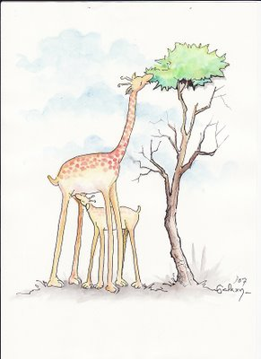
PALEOANTROPOLOGI
Ilmu bagian dari antropologi Biologi atau antropologi fisik yang meneliti soal asal usul dan perkembangan manusia dari aspek biologi.

Slide 16
SOMATOLOGI
Bagian dari Antropologi fisik yang meneliti tentang sejarah perkembangan keragaman makhluk manusia dipandang dari ciri-ciri fisiknya
Misal :
- Ras Mongoloid : kulit kuning, rambut lurus -Ras Kaukasoid : kulit putih, rambut berombak -Ras Negroid : kulit hitam, rambut keriting

Slide 17
ETNOLINGUISTIK
Bagian dari antropologi budaya yang meneliti tentang bahasa sebagai wahana untuk melestarikan dan meneruskan kebudayaan kepada generasi berikutnya

Slide 18
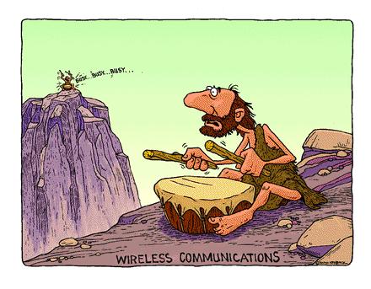
Prehistori
Bagian dari antropologi budaya yang mempelajari kebudayaan bangsa-bangsa sebelum mengenal tulisan

Slide 19
ETNOLOGI
Bagian dari antropologi budaya yang mempelajari kebudayaan-kebudayaan dalam kehidupan masyarakat manusia dari sebanyak mungkin suku bangsa yang tersebar di seluruh dunia pada masa sekarang

Slide 20
METODOLOGI PENELITIAN ANTROPOLOGI
Sifat penelitian : eksploratif, fieldwork
Pendekatan holistik
Memahami gejala
Emik
Etik
Teknik pengumpulan data :
observasi partisipan
Indepth interview
Teknik analisa : induktif
Hasil : monografi

Slide 21
Emik Vs Etik
Emik (native point of view)
mencoba menjelaskan suatu fenomena dalam masyarakat dengan sudut pandang masyarakat itu sendiri
Etik merupakan penggunaan sudut pandang orang luar yang berjarak (dalam hal ini peneliti) untuk menjelaskan suatu fenomena dalam masyarakat

Slide 22
Misal
Emik : Pengemis adalah aktor kehidupan yang memiliki hasrat dan kehidupan sendiri yang unik
Etik : Pengemis adalah sampah masyarakat, manusia tertindas, manusia yang perlu dikasihani, manusia kalah, manusia korban kemiskinan struktural, dsb

Slide 23
Alur penelitian
Teori (fakta empirik)----- Vs --------- Fenomena sosial
Identifikasi dan perumusan masalah
Rumusan hipotesis
Rancangan penelitian
instrumentasi
generalisasi
pengukuran
Pengolahan data
kesimpulan

Slide 24
KOMPONEN DAN CIRI UMUM KEBUDAYAAN
Budaya adalah suatu cara hidup yang berkembang dan dimiliki bersama oleh sebuah kelompok orang dan diwariskan dari generasi ke generasi
Kebudayaan terdiri dari gagasan-gagasan dan asumsi-asumsi penting yang dimiliki suatu masyarakat yang mempengaruhi komunikasi, pembenaran dan perilaku anggota-anggotanya

Slide 25
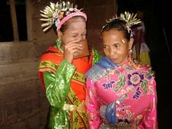
Ciri-ciri kebudayaan :
Bersama-sama dimiliki oleh sebagian besar warga satuan sosial
Sebagai acuan dalam memilih alternatif tindakan
Pemilikannya melalui proses belajar (enkulturasi) bukan merupakan warisan biologis
Sangat bervariasi
Selalu mengalami perubahan
Contoh : budaya tujuh bulanan atau “mitoni”
Empat bulanan “mapati”

Slide 26
PENGARUH BUDAYA TERHADAP KESEHATAN
PERBEDAAN KONSEP SEHAT SAKIT
SEHAT : suatu keadaan lengkap dan baik secara fisik, mental dan sosial dan tidak semata-mata bebas dari penyakit atau kecacatan. (WHO)
SEHAT : Tidak merasakan terjadinya suatu kelainan fisik atau psikis yang dapat mengganggu kegiatan sehari-hari

Slide 27
Persepsi seseorang terhadap kondisi KESEHATANnya dipengaruhi oleh budaya
Pada masyarakat non industri : SEHAT sebagai kondisi keseimbangan antara manusia dengan manusia, manusia dengan alam serta manusia dengan supernatural.
Perilaku mencari pengobatan : tidak merasa sakit padahal dia terkena penyakit
Kenapa?
Karena semua orang mengalami hal yang sama (Malaria di Mano dan Liberia)

Slide 28
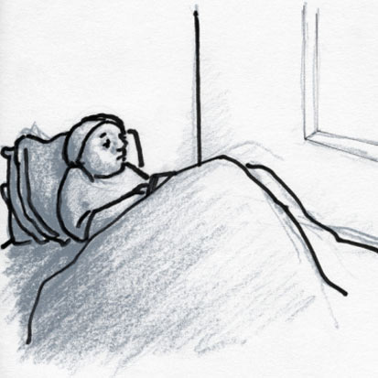
Disease dan illnes
Penyakit dan sakit
Perbedaannya,
Disease : adanya keadaan patologik
Illness lebih dipandang dari konsep kultural
( tidak dapat menjalankan peran sosialnya bukan karena terinfeksi suatu kuman)

Slide 29
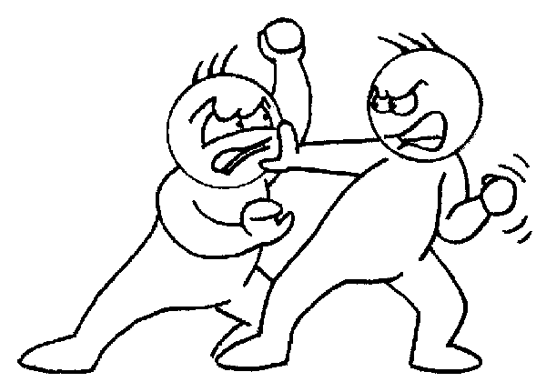
Menurut Helman, 1994
Biasanya individu menyebut dirinya sedang sakit ketika ;
Terjadi perubahan pada tampilan tubuh (kurus, perubahan warna kulit, kerontokan rambut)
Perubahan fungsi tubuh (sering kencing, mentruasi yang sangat banyak, irama jantung tidak seperti biasanya)
Pengeluaran sesuatu dari tubuh yg tidak biasa (berak, darah dalam urine, dahak)
Perubahan fungsi anggota badan (tremor, kaku-kaku)
Perubahan panca indera (matirasa, penglihatan, hilang rasa penciuman)
Simptom fisik seperti ketidaknyamanan (pusing, demam menggigil)
Perubahan emosi (gelisah, mimpi buruk, rasa takut berlebihan )
Perubahan perilaku dalam hal hubungan (perkawinan, pekerjaan)

Slide 30
Faktor perilaku manusia yang dilakukan sadar atau tidak sadar berakibat menguntungkan atau merugikan dapat digolongkan sbb :
Sadar/ tahu
Tidak Sadar/ tidak tahu
1 | 4
2 | 3
Menguntungkan
kesehatan
Merugikan
kesehatan
Kalangie, 1994

Slide 31
Kotak 1 : menunjukkan kegiatan manusia yang secara sengaja dilakukan untuk menjaga, meningkatkan kesehatan, dan menyembuhkan diri dari penyakit dan gangguan kesehatan.
Kotak 2 : mencakup semua perilaku yang berakibat merugikan atau merusak kesehatan bahkan menyebabkan kematian, namun secara sadar atau sengaja dilakukan.
Kotak 3 : Mencakup semua tindakan yang tidak disadari dapat mengganggu kesehatan
Kotak 4 : Mencakup kegiatan-kegiatan yang tidak disengaja atau tidak disadari dapat meningkatkan kesehatan

